Slide 1
OPENCLASSROOMS · ANALYSE RÉTROSPECTIVE
Profil sociodémographique
des étudiants Data
Évolution 2022 - 2025 · pipeline DBT, fiabilisation RGPD et enrichissement INSEE
Corentin DERVOUT · Formation Data Analyst
Notes:
Bonjour. Je vous présente l'analyse rétrospective du profil sociodémographique des étudiants du parcours Data d'OpenClassrooms, sur quatre ans, de 2022 à 2025. L'objectif est d'objectiver les tendances d'âge, de genre et de région, à partir d'un pipeline DBT fiabilisé, conforme au RGPD et enrichi de données publiques INSEE. Je vais dérouler la méthode, les résultats, puis les recommandations.

Slide 2
PLAN
Fil conducteur de la présentation
Contexte & objectifs
Méthodologie & pipeline DBT
01
02
Sources, qualité & RGPD
Volume d'inscriptions
03
04
Genre & le piège du non-renseigné
Âge : le rajeunissement
05
06
Géographie & pénétration
Insights & recommandations
07
08
Notes:
Voici le fil conducteur. Je commence par le contexte et les objectifs, puis la méthodologie et le pipeline DBT, les sources et le volet RGPD. Viennent ensuite les quatre analyses — volume, genre, âge et géographie — et je termine par les enseignements et les recommandations. Comptez une quinzaine de minutes.

Slide 3
01 — CONTEXTE & OBJECTIFS
Pourquoi cette analyse ?
1
Analyser
2
Objectiver
L'évolution du profil sociodémographique des étudiants Data sur 4 ans (2022-2025).
Les tendances de genre, d'âge et de région, au-delà des impressions.
3
Comparer
4
Éclairer
Le profil OC à la population française via les données publiques INSEE.
Les décisions sur l'accessibilité et l'égalité des chances.
Notes:
Le besoin vient de la direction pédagogique : mieux comprendre qui sont nos étudiants Data et comment leur profil évolue, pour éclairer les décisions sur l'accessibilité et l'égalité des chances. Point important sur ma démarche : je compare systématiquement notre profil à la population française via l'INSEE, pour distinguer ce qui est propre à OC de ce qui reflète simplement le secteur du numérique.

Slide 4
02 — MÉTHODOLOGIE
Un pipeline DBT en couches, testé et reproductible
➜
➜
BRONZE
SILVER
GOLD
Sources & seeds
Staging + intermediate
Marts
Données OC + référentiels INSEE versionnés (Snowflake)
Nettoyage, harmonisation, enrichissement INSEE
Tables agrégées d'analyse + export CSV
3
~34
1
100 %
couches de modèles
tests automatisés
macro d'harmonisation
reproductible (dbt run)
stg_etudiants · stg_insee__{population, chomage, structure_age} → int_inscriptions_enrichies → mart_demographie · mart_synthese_region
Notes:
Le pipeline suit une architecture en trois couches. Bronze : les données brutes OC dans Snowflake, plus les référentiels INSEE. Silver : le nettoyage, l'harmonisation des libellés et l'enrichissement. Gold : les tables agrégées, prêtes pour l'analyse et pour l'export CSV. Tout est en DBT, versionné, avec une trentaine de tests et une macro d'harmonisation des régions. Le pipeline est reproductible : un dbt run rejoue exactement les mêmes résultats.

Slide 5
03 — SOURCES, QUALITÉ & RGPD
Des données fiabilisées et conformes
4 647
4 010
13
3
inscriptions brutes
étudiants distincts
régions · 4 années
référentiels INSEE
Traitements qualité
Conformité RGPD
Genre manquant → « Non renseigné » (ligne conservée)
Trim & harmonisation des libellés de région (macro dédiée)
Grain conservé = l'inscription (pas de déduplication aveugle)
~34 tests DBT + test de réconciliation (Σ = 4 647)
Minimisation : seules les variables utiles sont conservées
Pseudonymisation : USER_ID technique, aucun nom / e-mail
Tables finales agrégées → aucune ligne individuelle
Vigilance petits effectifs (ex. DROM) pour éviter la réidentification
Notes:
Sur les données : 4 647 inscriptions, correspondant à 4 010 étudiants distincts : 14 pour cent se réinscrivent sur plusieurs années, donc mon grain d'analyse est l'inscription, pas l'individu. Côté qualité : le genre manquant est transformé en catégorie Non renseigné plutôt que supprimé, les régions sont harmonisées, et une trentaine de tests tournent, dont un test de réconciliation qui vérifie qu'aucune ligne n'est perdue. Côté RGPD : minimisation, pseudonymization, aucune donnée nominative, et tables finales agrégées, donc aucune ligne réidentifiable, avec une vigilance sur les petits effectifs comme les DROM.

Slide 6
04 — VOLUME
Un décrochage marqué, puis un rebond en 2025
2022
1 696
année de référence
2024
850
point bas (-50 %)
2025
951
rebond (+12 %)
Notes:
Premier résultat : le volume chute de 50 pour cent entre 2022 et 2024, passant de près de 1 700 à 850 inscriptions, avant un rebond de 12 pour cent en 2025. C'est un signal à surveiller ; il faudrait le croiser avec l'évolution de l'offre de parcours et le contexte marché sur la période.

Slide 7
05 — GENRE
Genre : attention au piège du non-renseigné
Composition brute - biaisée par le NR
Part F / H hors NR - la vraie tendance
À retenir : le NR chute de 42 % (2022) à 7 % (2025). La « féminisation » brute (18→31 %) est surtout un effet de collecte : hors NR, la part des femmes est stable autour de 30-33 % (+2,3 pts).
Notes:
C'est la slide la plus importante, et un piège classique à éviter. À gauche, la composition brute suggère une forte féminisation : la part des femmes passe de 18 à 31 pour cent. Mais regardez la part de Non renseigné : elle s'effondre de 42 à 7 pour cent. Autrement dit, on a surtout mieux collecté le genre au fil du temps. À droite, quand j'isole les genres réellement déclarés, la part des femmes est stable, autour de 30 à 33 pour cent, avec seulement 2,3 points de hausse. La vraie conclusion : il n'y a pas de féminisation marquée, l'effet apparent est un artefact de collecte. C'est typiquement la nuance qui change une recommandation.

Slide 8
06 — ÂGE
Un public qui rajeunit nettement
Évolution de la part des tranches clés (%)
Répartition globale (2022–2025)
20-24 ans : +7,3 pts · 25-29 ans : +6,5 pts. Les 40+ reculent.
Notes:
Le rajeunissement, lui, est réel et robuste, et il ne dépend pas du genre. La part des 20-24 ans progresse de plus de 7 points, celle des 25-29 ans de 6,5 points, pendant que les 40 ans et plus reculent. Le cœur de cible reste les 30-44 ans, mais l'audience se déplace clairement vers les plus jeunes.

Slide 9
07 — GÉOGRAPHIE
Pénétration régionale : l'Île-de-France domine
Inscrits OC pour 100 000 habitants (réf. population INSEE 2023)
45.6 %
des inscrits en Île-de-France
17,1
inscrits/100k en IDF
~4,5
dans les autres régions
Notes:
Très forte concentration géographique. L'Île-de-France pèse à elle seule 46 pour cent des inscrits. Rapporté à la population, l'indicateur inscrits pour 100 000 habitants, calculé grâce à l'INSEE, l'Île-de-France est à 17, contre environ 4,5 partout ailleurs. C'est un vrai enjeu d'accessibilité territoriale.

Slide 10
07 — FACTEURS & PROFILS
Le chômage n'explique pas les inscriptions
Chômage régional 2024 vs inscrits/100k
Top profils déclarés (genre · âge · région)
Corrélation r ≈ 0,04 → quasi nulle
Notes:
On pourrait supposer que les inscriptions suivent le chômage régional. Ce n'est pas le cas : la corrélation est quasi nulle, proche de zéro. Ce sont plutôt des facteurs urbains et la présence de l'écosystème tech qui priment. À droite, le profil type déclaré ressort nettement : un homme, 25-34 ans, en Île-de-France.

Slide 11
ENRICHISSEMENT INSEE
Le profil OC comparé à la population française
Part des femmes (%)
Ce que dit la comparaison
OC est très masculin (≈ 69 % d'hommes), loin de la quasi-parité de la population française.
L'écart reflète surtout le déséquilibre des métiers du numérique, pas une spécificité OC.
Forte concentration géographique : l'IDF pèse 46 % des inscrits pour ~19 % de la population.
Le rajeunissement rapproche OC de la structure d'âge des actifs en reconversion.
* valeurs de référence INSEE / sectorielles
Notes:
La comparaison à la France remet les résultats en perspective. OC est très masculin, à l'opposé de la quasi-parité de la population française ; mais c'est proche des métiers du numérique, donc ce n'est pas une spécificité OC. Et la concentration en Île-de-France dépasse largement son poids démographique. C'est tout l'apport de l'INSEE : séparer ce qui est structurel de ce qui est spécifique à OC.

Slide 12
08 — SYNTHÈSE
Six enseignements clés
Volume
Genre : prudence
Rajeunissement réel
−50 % entre 2022 et 2024, rebond partiel (+12 %) en 2025. Signal à surveiller.
Hors NR, la part des femmes est stable (~30–33 %). La « féminisation » brute est un artefact.
20-24 ans : +7,3 pts. Tendance solide (indépendante du genre).
Concentration IDF
Chômage neutre
Profil type
46 % des inscrits ; 17/100k contre ~4,5 ailleurs.
Aucune corrélation (r≈0). Facteurs urbains et tech dominants.
Homme, 30-34 ans, Île-de-France, en reconversion de milieu de carrière.
Notes:
En synthèse, six enseignements : un volume en repli, une féminisation à fortement relativiser, un rajeunissement réel, une forte concentration en Île-de-France, une absence de lien avec le chômage, et un profil type masculin, trentenaire et francilien.

Slide 13
FIABILITÉ
Ce que le pipeline garantit et ses limites
Le pipeline garantit
Limites à connaître
Reproductibilité : dbt seed + dbt run rejouent des résultats identiques
Intégrité : ~34 tests (not_null, unique, accepted_values, relationships…)
Réconciliation : test singulier Σ inscriptions = staging (4 647)
Traçabilité : modèles versionnés (Git), documentés, lineage dbt docs
RGPD : tables finales agrégées, sans donnée personnelle
Genre non renseigné (~27 %, très inégal dans le temps) → analyse hors NR
Région déclarée à l'inscription, pas nécessairement de résidence
14 % d'étudiants réinscrits sur plusieurs années (grain = inscription)
Données INSEE = valeurs de référence, à réactualiser en production
Aucune donnée de réussite / abandon sur ce périmètre
Notes:
Ce que le pipeline garantit : la reproductibilité, l'intégrité via les tests, la réconciliation des volumes, la traçabilité et la conformité RGPD. Les limites, que j'assume clairement : le non-renseigné du genre, d'où l'analyse hors NR ; la région est déclarée et pas nécessairement celle de résidence ; le grain est l'inscription ; les données INSEE sont des valeurs de référence à réactualiser ; et nous n'avons pas de données de réussite ou d'abandon sur ce périmètre.

Slide 14
RECOMMANDATIONS
Quatre leviers pour la direction pédagogique
1
Renforcer l'attractivité féminine
2
Adresser les territoires
Partenariats assos tech féminines, témoignages d'alumni. Objectif : part F > 35 %.
Bourses / tarifs hors grandes métropoles ; partenariats avec les Régions.
3
Capitaliser sur le rajeunissement
4
Industrialiser le pipeline
Partenariats universités & écoles ; la montée des 20-29 ans confirme la faisabilité.
Rafraîchissement annuel automatisé des données INSEE + dashboard connecté aux marts.
Notes:
Quatre leviers pour la direction. Un : renforcer l'attractivité féminine, avec un objectif chiffré au-delà de 35 pour cent. Deux : adresser les territoires hors grandes métropoles, par des bourses ou des partenariats régionaux. Trois : capitaliser sur le rajeunissement, via des partenariats écoles et universités. Quatre : industrialiser le pipeline, avec un rafraîchissement annuel automatisé des données INSEE et un dashboard connecté aux marts.

Slide 15
CONCLUSION
Le profil type de l'étudiant Data OC
Portrait 2022–2025
Axes prioritaires
En reconversion professionnelle
Majoritairement un homme (≈ 69 %, hors NR)
Âgé de 30 à 44 ans, mais l'audience rajeunit
Concentré en Île-de-France (46 %)
Féminiser le public
Ouvrir l'accès hors Île-de-France
Poursuivre le rajeunissement
Actualiser le pipeline chaque année
Enrichir avec des données de réussite
OpenClassrooms · Corentin DERVOUT · Formation Data Analyst
Notes:
Pour conclure, le profil type de l'étudiant Data OC : une personne en reconversion professionnelle, le plus souvent un homme, âgée de 30 à 44 ans, francilienne — avec une audience qui rajeunit. Les axes prioritaires sont donc de féminiser le public, d'ouvrir l'accès hors Île-de-France, de poursuivre le rajeunissement, et de faire vivre le pipeline dans le temps. Je vous remercie et je suis à votre disposition pour vos questions.

Slide 16
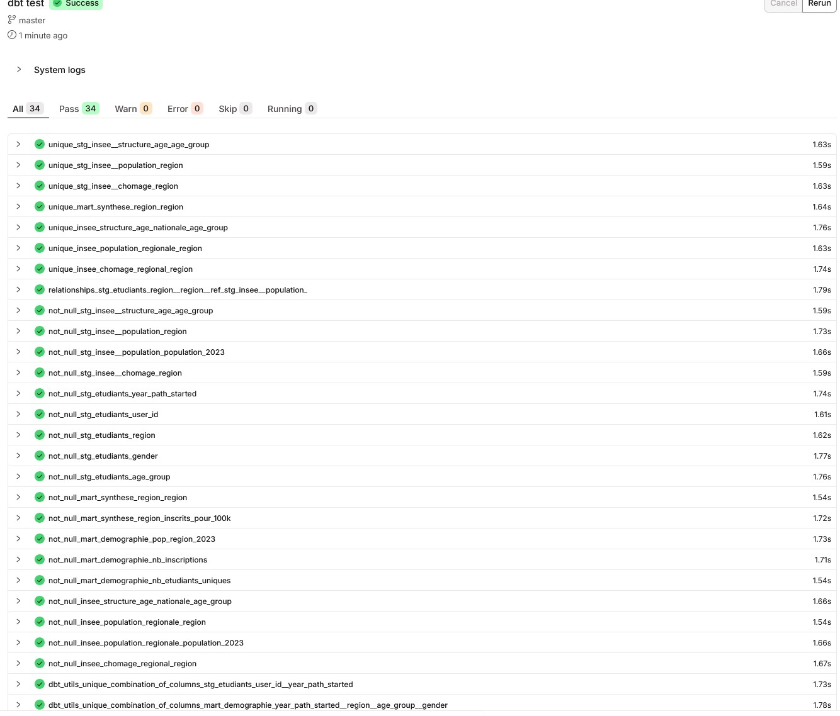
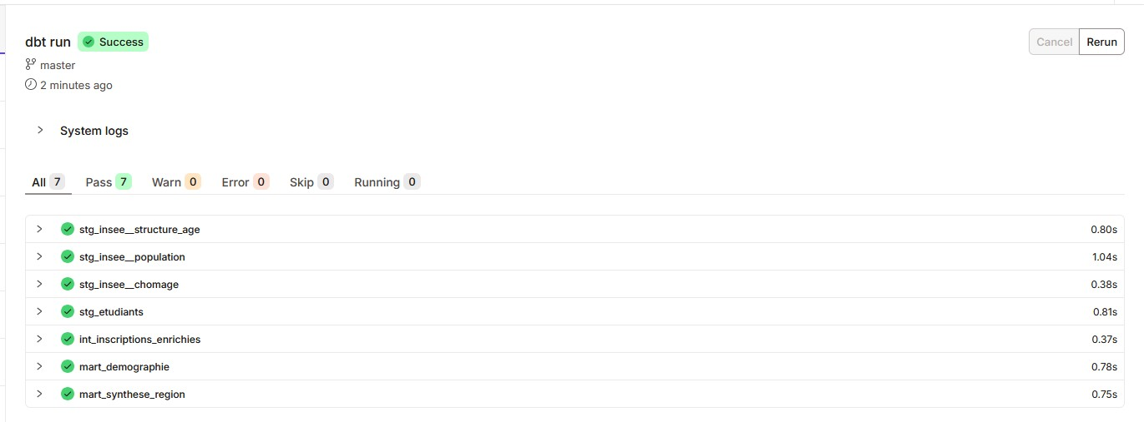
ANNEXES
Notes:
Quatre leviers pour la direction. Un : renforcer l'attractivité féminine, avec un objectif chiffré au-delà de 35 pour cent. Deux : adresser les territoires hors grandes métropoles, par des bourses ou des partenariats régionaux. Trois : capitaliser sur le rajeunissement, via des partenariats écoles et universités. Quatre : industrialiser le pipeline, avec un rafraîchissement annuel automatisé des données INSEE et un dashboard connecté aux marts.

